Slide 1
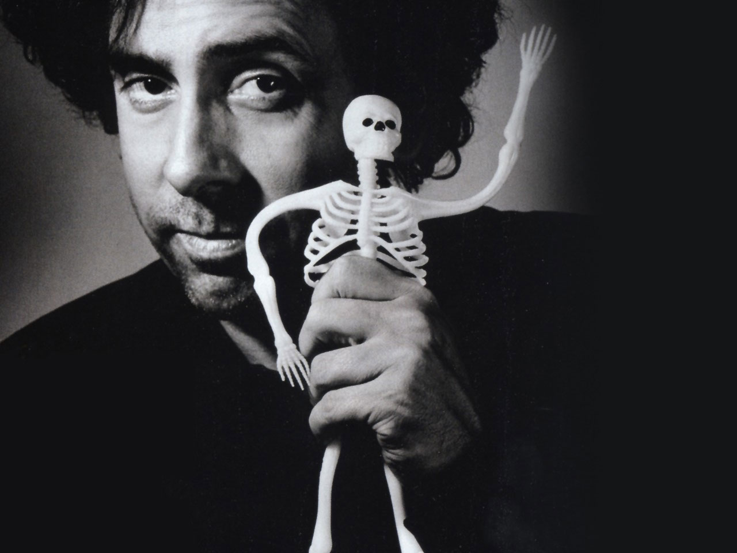
Tim Burton
Aneta Kamińska
Z drobną pomocą Łukasza ☺

Slide 2
Wczesne lata
Timothy William Burton, ur. 25 sierpnia 1958 r. w Kalifornii, jest reżyserem, producentem i scenarzystą.
Nie ukończył liceum, a mimo to dostał się na wydział animacji do California Institute of the Arts. Swoją karierę rozpoczynał jako animator w studiu Walta Disneya, gdzie pracował m.in. nad kreskówką „Rox i Rouky”. Pierwszym filmem fabularnym wyreżyserowanym przez niego był „Sok z żuka”. Kolejny film („Batman”) uczynił z Burtona gwiazdę pierwszego formatu.

Slide 3
Kariera
Tim Burton jest jednym z najoryginalniejszych reżyserów współczesnego kina. Dzięki swojemu specyficznemu, surrealistycznemu poczuciu humoru zyskał sobie na świecie całą rzeszę fanów.
W 1989 artysta otworzył własną firmę produkcyjną Tim Burton Productions
Film "Batman" uczynił z reżysera gwiazdę pierwszej wielkości. Nie tylko stał się przebojem, ale wręcz wywołał "batmanię" w Ameryce. Następny obraz "Edward Nożycoręki" został owacyjnie przyjęty przez publiczność na całym świecie i ugruntował pozycję Burtona jako specjalistę od filmów "niekonwencjonalnych". W 1994 r. Tim, jakby na przekór tym głosom, zrobił film osadzony w rzeczywistym świecie i opowiadający o autentycznych postaciach. Mowa tu o obrazie opisującym życie "najgorszego reżysera świata": "Ed Wood". Dwa lata później Burton powrócił do fantastyki i zrobił film będący pastiszem komiksów z lat 50. pt. "Marsjanie atakują!".

Slide 4
Ważniejsze filmy
2010 – „Alicja w Krainie Czarów”
2005 – „Charlie i fabryka czekolady”
2005 – „Gnijąca Panna Młoda Tima Burtona”
2001 – „Planeta małp”
1999 – „Jeździec bez głowy”
1996 – „Marsjanie atakują!”
1994 – „Ed Wood”
1992 – „Powrót Batmana”
1990 – „Edward Nożycoręki”
1989 – „Batman”
1988 – „Sok z żuka”

Slide 5
Nagrody
Wygrane:
2006 – Złota Kaczka za najlepsze wydanie DVD za film „Charlie i fabryka czekolady”.
2005 – Nagroda Specjalna w MFF: Nagroda Festiwalu Przyszłości Kina (Future Film Festival Digital Award) za film „Gnijąca Panna Młoda Tima Burtona”.
1991 – Hugo za najlepszą prezentację dramatyczna za film „Edward Nożycoręki”.
Nominacje:
2008 – Złoty Glob w kat. najlepszy reżyser za film Sweeney Todd: Demoniczny golibroda z Fleet Street.
2006 – Oscar za najlepszy długometrażowy film animowany za film „Gnijąca Panna Młoda Tima Burtona”.
1995 – Złota Palma za Udział w konkursie głównym za film „Ed Wood”.

Slide 6
Ciekawostki
Często pracuje z aktorem Johnnym Deppem, twórcą muzyki filmowej Dannym Elfmanem i Heleną Bonham Carter.
Często pokazuje w filmach martwe psy, klaunów, owce, poskręcane drzewa, latarnie z wydrążonej dyni i strachy na wróble.
W większości filmów umieszcza scenę przy stole.
Jego filmy najczęściej mają gotycki podtekst.
Indywidualizuje logo początkowe filmu.
Często używa cieni, by stworzyć straszny, złowieszczy klimat filmu.
Jego dzieła zawierają dość dużo czarno-białych pasków, krętych spiral i zakręconych krawędzi.
Postacie z jego filmów często mają długie nogi i małe stopy oraz bladą skórę.
Często w jego filmach pojawiają się bohaterowie z podkrążonymi oczami, co wzięło się z tego, że Tim Burton cierpi na bezsenność.
Jest wielkim przeciwnikiem nagród przyznawanych przez Amerykańską Akademię Sztuki i Wiedzy Filmowej. Zbojkotował ceremonię nawet wtedy, gdy jego film "Ed Wood" nagrodzono dwoma Oscarami.

Slide 7
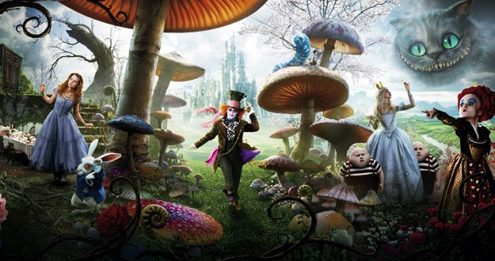
Alicja w Krainie Czarów

Slide 8
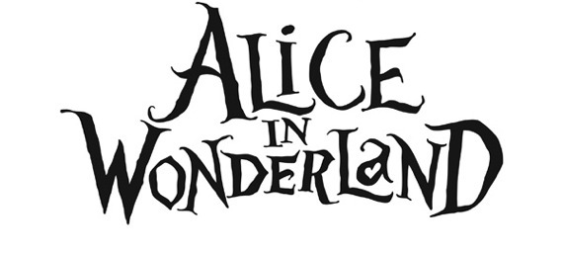
Alicja w Krainie Czarów (org. Alice in Wonderland) - amerykański film fantasy z 2010 w reżyserii Tima Burtona, stanowiący filmową adaptację powieści ”Alicja w Krainie Czarów” i ”Po drugiej stronie lustra” Lewisa Carrolla.
Światowa premiera odbyła się 3 marca 2010, natomiast premiera w Polsce miała miejsce 5 marca 2010.
2 marca 2010 odbyła się premiera albumu promującego film Tima Burtona, „Almost Alice”, m.in. z singlem „Alice” autorstwa Avril Lavigne.
Autorką scenariusza jest Linda Woolverton. Muzyką zajął się Danny Elfman, a zdjęciami Dariusz Wolski.

Slide 9
Streszczenie filmu
Kiedy Alicja była małą dziewczynką, pobiegła za Białym Królikiem, wpadła do jego nory i niespodziewanie znalazła się w fantastycznym i nieco dziwacznym świecie zwanym Krainą Czarów, gdzie żyją bajkowe stwory, mówiące zwierzęta i śpiewające kwiaty, a mieszkańcy obchodzą nie-urodziny. Teraz Alicja ma już 19 lat i powraca do tej niezwykłej krainy, nic nie pamiętając z poprzedniej wizyty. Dochodzi do tego, gdy Alicja ucieka tuż przed swoimi zaręczynami. Biegnąc przez las zauważa głęboką norkę, zagląda do niej i wpada do magicznej krainy. Okazuje się jednak, że Kraina Czarów również się zmieniła. Pod jej nieobecność Czerwona Królowa umocniła swoją władzę i nadal sprawuje rządy silną ręką.

Slide 10
Obsada
Johny Depp - Szalony Kapelusznik
Mia Wasikowska - Alicja Kingsleigh
Helena Bonham Carter - Czerwona Królowa
Anne Hathaway - Biała Królowa
Crispin Glover - Skazeusz, Walet Kier
Matt Lucas - Dyludyludi / Dyludyludam (głos)
Michael Sheen – Biały Królik (głos)
Stephen Fry - Kot z Cheshire (głos)
Alan Rickman - Gąsienica Absolem (głos)
Barbara Windsor – Mniamałyga (głos)

Slide 11
Nagrody
Wygrane:
2011 – Oscar za najlepszą scenografię
2011 – Oscar za najlepsze kostiumy
2011 – BATFA za najlepszą charakteryzację
2011 – BATFA za najlepsze kostiumy
2011 – Saturn za najlepszy film fantasy
2011 – Saturn za najlepsze kostiumy
2010 – Satelita za najlepsze efekty specjalne
2010 – Satelita za najlepsze kostiumy
Nominacje:
2011 – Oscar za najlepsze efekty specjalne
2011 – Złoty Glob za najlepsza komedia lub musical
2011 – Złoty Glob za najlepszą muzykę

Slide 12
Ciekawostki
Tim Burton brał pod uwagę Frances Bean Cobain do roli Alicji, ale odrzuciła ona propozycję.
Gdy Alicja ucieka na grzbiecie psa imieniem Bayard jej rany zadane przez Bandersnatcha znikają na chwilę.
W karocy Alicja mówi matce, że nie ma na sobie pończoch, ponieważ noszenie ich jest głupie. Jednak na końcu filmu, gdy dziewczyna tańczy tzw "futterwacking" widać, że Alicja ma na sobie pończochy.
Podczas gdy białe i czerwone wojska wkraczają na "szachownice" bitwy, dźwięk ich marszu nie jest zsynchronizowany z ruchem ich stóp.
Alicja jest szóstym filmem, który przekroczył 1 miliard dolarów dochodu.
Gdy Alicja wkracza do krainy czarów w tle widać drzewo, które Burton wykorzystał również w filmie Jeździec bez głowy.

Slide 13
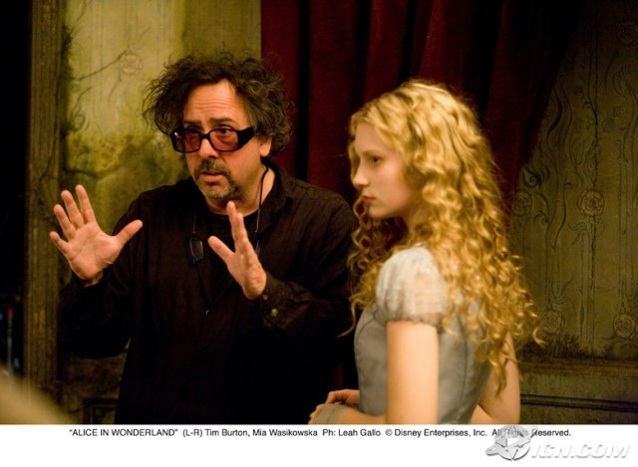
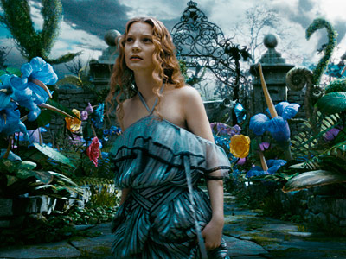
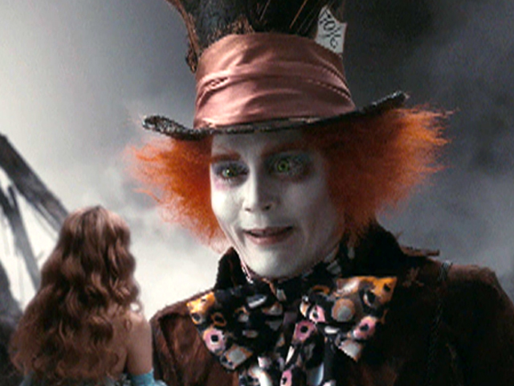
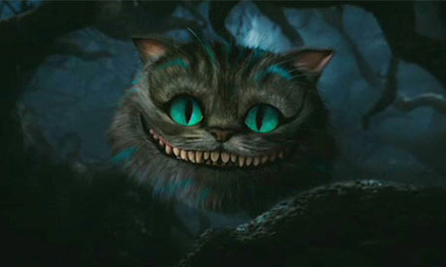
Zdjęcia filmowe ☺

Slide 14
Bibliografia:
http://www.filmweb.pl/Alicja.W.Krainie.Czarow/trivia
http://www.filmweb.pl/Alicja.W.Krainie.Czarow
http://pl.wikipedia.org/wiki/Alicja_w_Krainie_Czar%C3%B3w_(film_2010)

